Slide 1
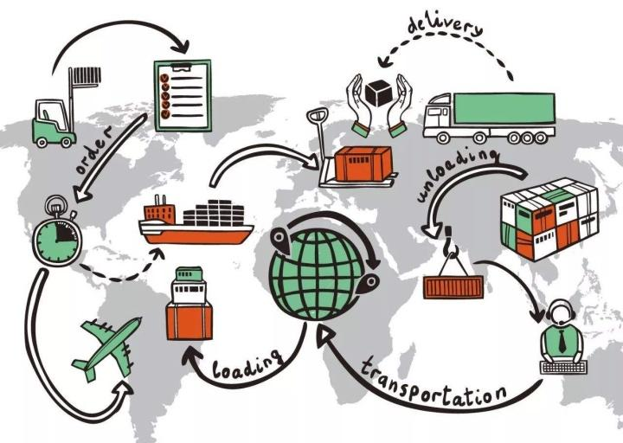
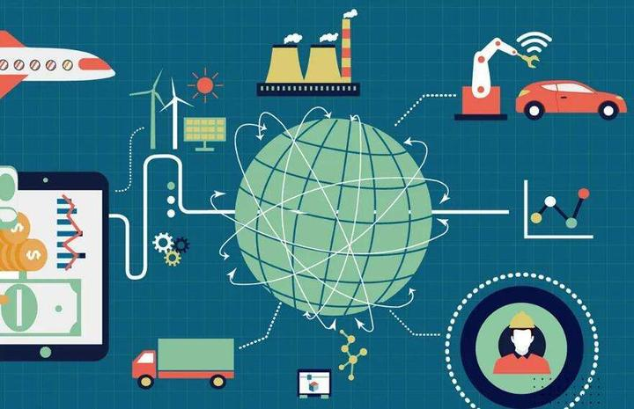
数字贸易金融服务体系对全球供应链的影响
03

Slide 2



金融服务&金融服务体系
金融服务（financial services）
有关金融交易或财务管理的服务或商业活动
金融服务的提供者包括银行、信用合作社、投资公司、保险公司、证券公司、贷款公司和其他金融机构。它们提供的服务有：储蓄账户、支票账户、贷款、投资、保险、退休计划和金融咨询等来满足不同客户的需求
金融服务体系
一个包括了各种金融服务提供者，例如银行、保险公司、证券公司、投资基金等机构的组合。

Slide 3

数字贸易中的金融服务体系 VS 传统的金融服务体系
基于数字技术的应用和创新
区块链技术
数字货币
物联网（IoT）
智能合同
云计算
全球供应链中涉及到产品和服务从原材料供应商到最终消费者的生产、运输、分销和销售的过程变得更加高效和安全。

Slide 4
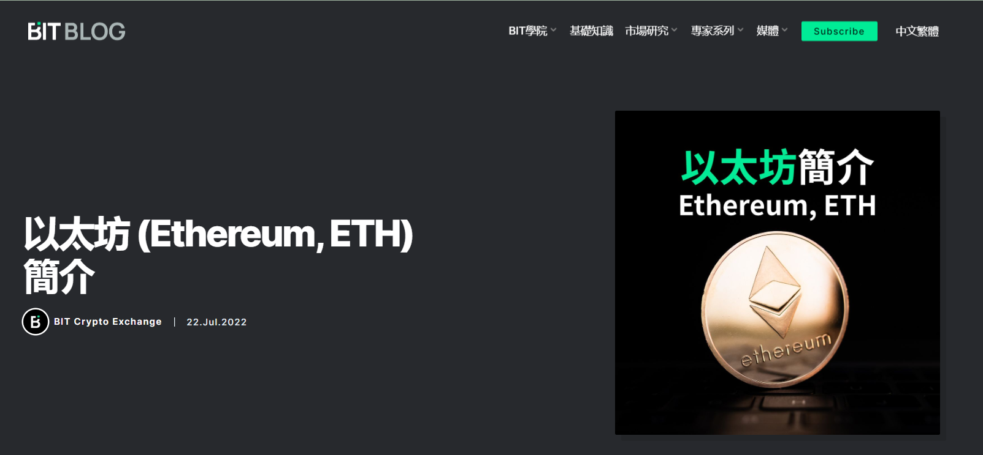

以太坊（Ethereum）-六大顶级智能合约平台之一
创建自动执行的供应链合同,允许自动化合同执行和支付，减少了纸质合同和人工干预的需求。
传统合约的最大问题之一是需要可信的个人来执行合约的结果。
Alice 和 Bob 在参加一场自行车比赛， 假设 Alice 和 Bob 打赌 $10 元她会赢得比赛。
Bob 相信自己会成为赢家并同意下注。 最后，Alice 远远领先 Bob 完成了比赛，并且毫无疑问是赢家。 但 Bob 拒绝支付赌注，声称 Alice 一定是作弊了。

Slide 5
智能合约（Smart contract）
旨在以信息化方式传播、验证或执行合同的计算机协议。允许在没有第三方的情况下进行可信交易，这些交易可追踪且不可逆转。这是因为一个合约写好以后，就无法再被编辑或者修改。因此，你可以保证无论合约的内容是什么，它都会无条件执行。智能合约提供的是一种优于传统合同方法的安全，并减少与合同相关的其他交易成本。
假设我们对明天的天气打赌：我打赌明天是晴天，你打赌是雨天。我们约定输的人必须给赢家100美元。那么我们如何确保失败者会遵守诺言呢？
信任&法律成本！！
相互信任
求助共同好友
签订法律协议

Slide 6
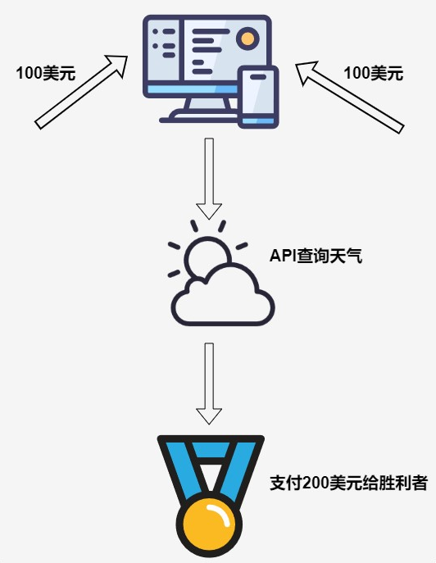
智能合约（Smart contract）
智能合约相当于双方的共同朋友，而且是用代码编写的。以太坊能让我们编写相关软件，让双方支付价值100美元的以太币，并在第二天用天气API检查天气，接着将价值200美元的以太币转交给获胜者。

Slide 7
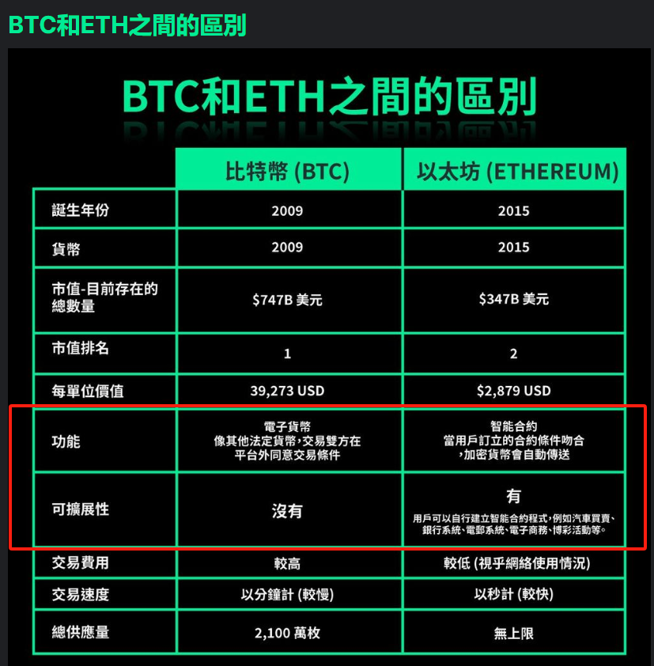
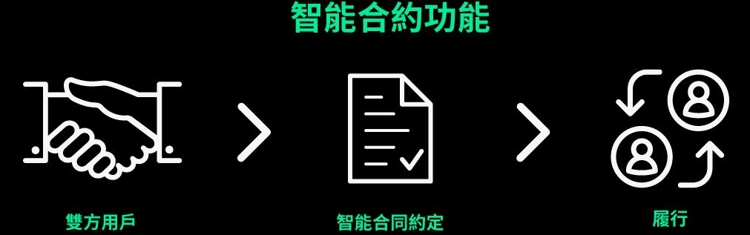
智能合约（Smart contract）
通过将协议条款转换为计算机代码使协议数字化，这些计算机代码在合约条款得到满足时自动执行。
第1步：我们双方在合同中约定，“Etherich” mp3的价格为XX ETH。合同还规定，一旦我向你支付XX ETH，该mp3文件将通过平台的功能自动发送给我。
第2步：我将XX ETH 转的你的钱包（平台确认满足合同的条件）
第3步：自动程序将mp3文件即时传输给我，而你无需手动操作。

